Slide 1
学生
在线课程学习指南

Slide 2
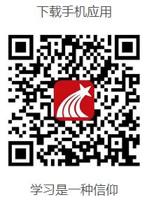
登录学习通加入答疑&活动群
登录方式
1、点击头像位置
2、手机号注册登录
3、单位认证：
1）输入并选择本校
2) 输入姓名，完成认证

Slide 3
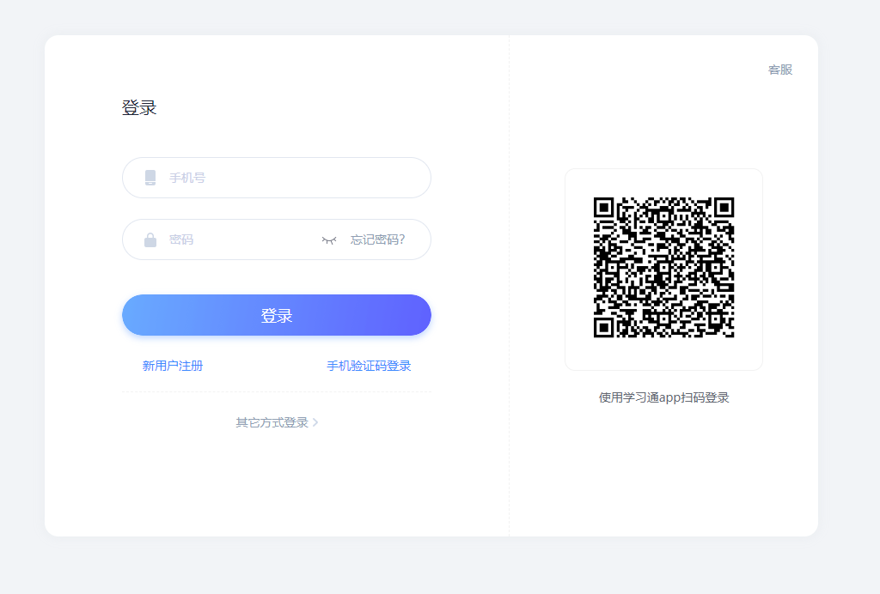
PC端登录方式
http://www.chaoxing.com 学习通扫码登录

Slide 4
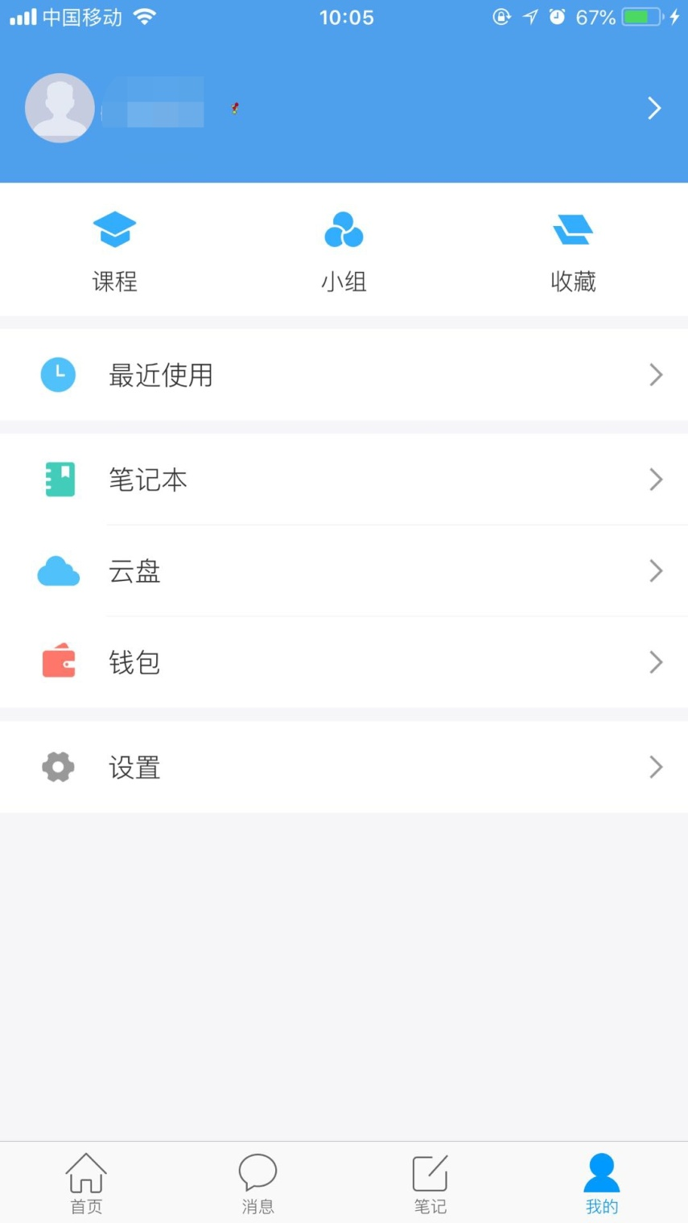
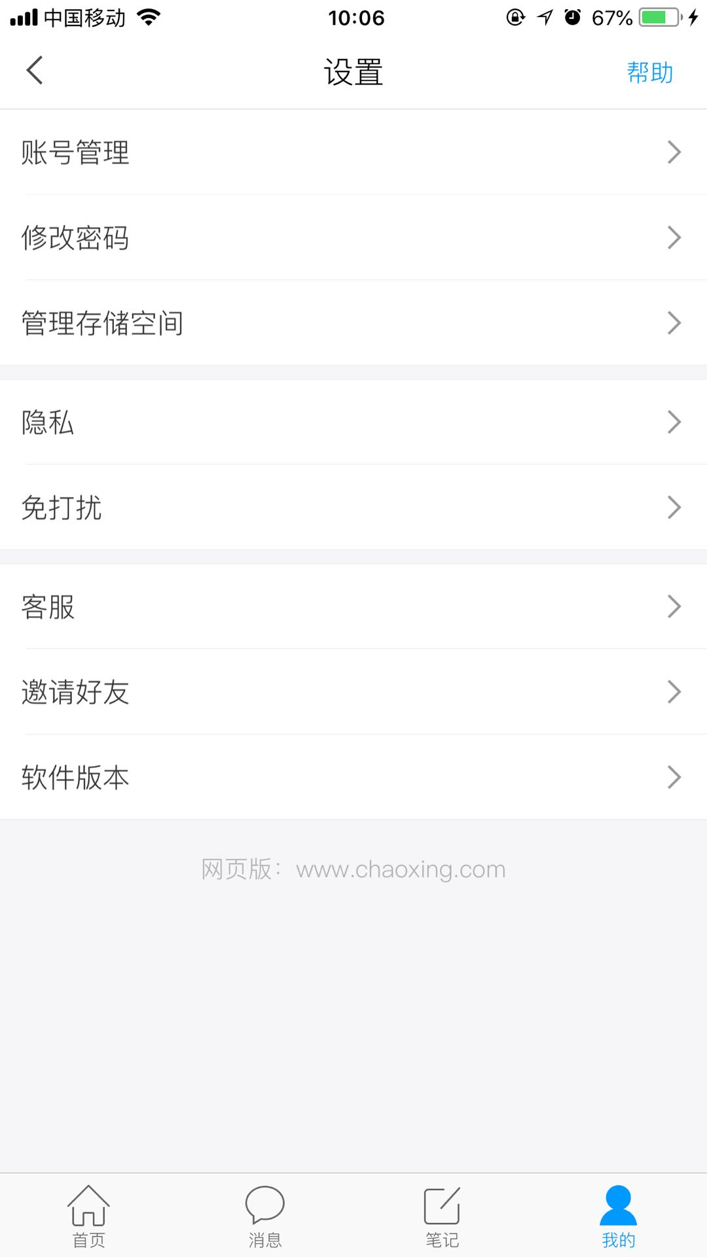
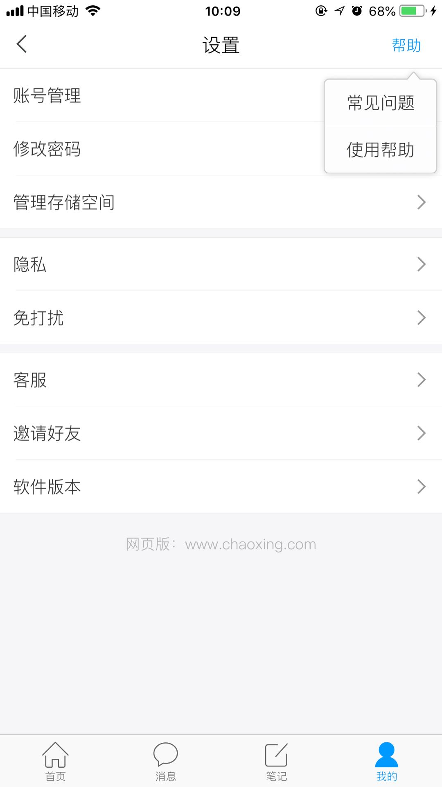
修改密码&寻求帮助就找在线客服

Slide 5
登录学习通之后你能获得什么？
——海量资源
快捷学术搜索引擎
200万册图书
名师公开课
每周直播课
6500种期刊
300种报纸
20万集名师讲座
海量优质专题

Slide 6
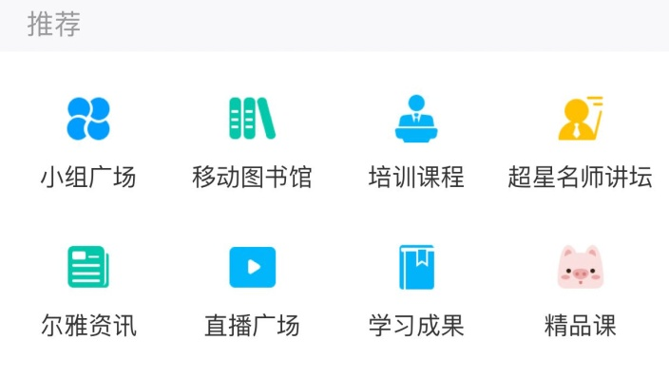
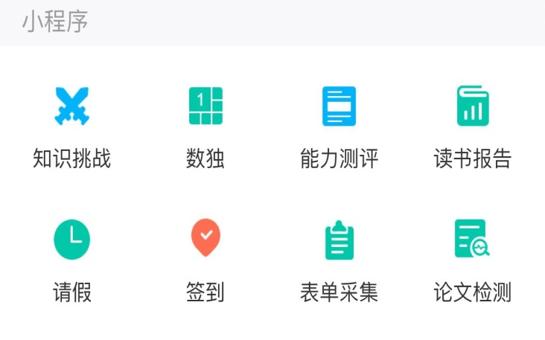
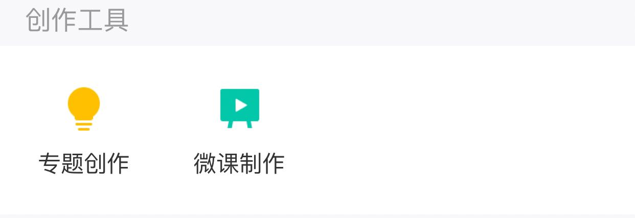
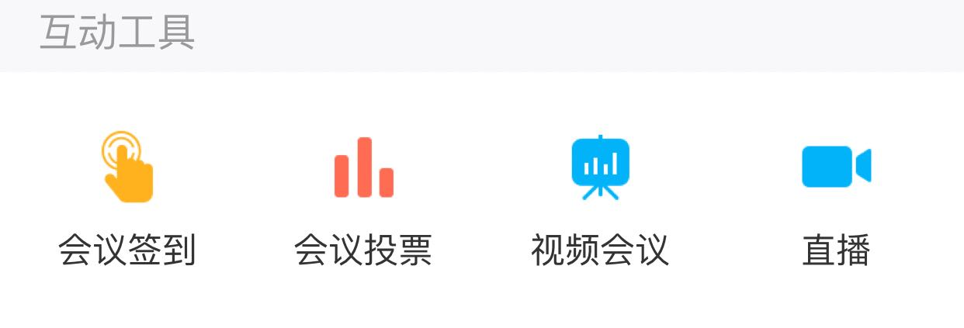
在线学习
文本
碎片化的学习，随时随地补给知识的营养
有趣的知识挑战、智力开发和能力测评
创作专题，书写趣味故事、记录学习笔记、留住生活感悟
活动&会议
的最佳辅助

Slide 7
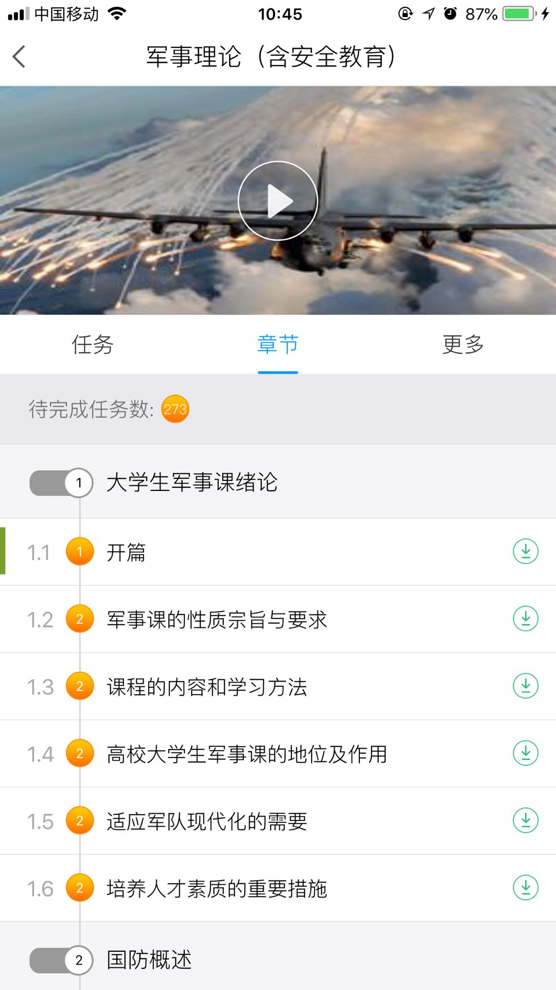
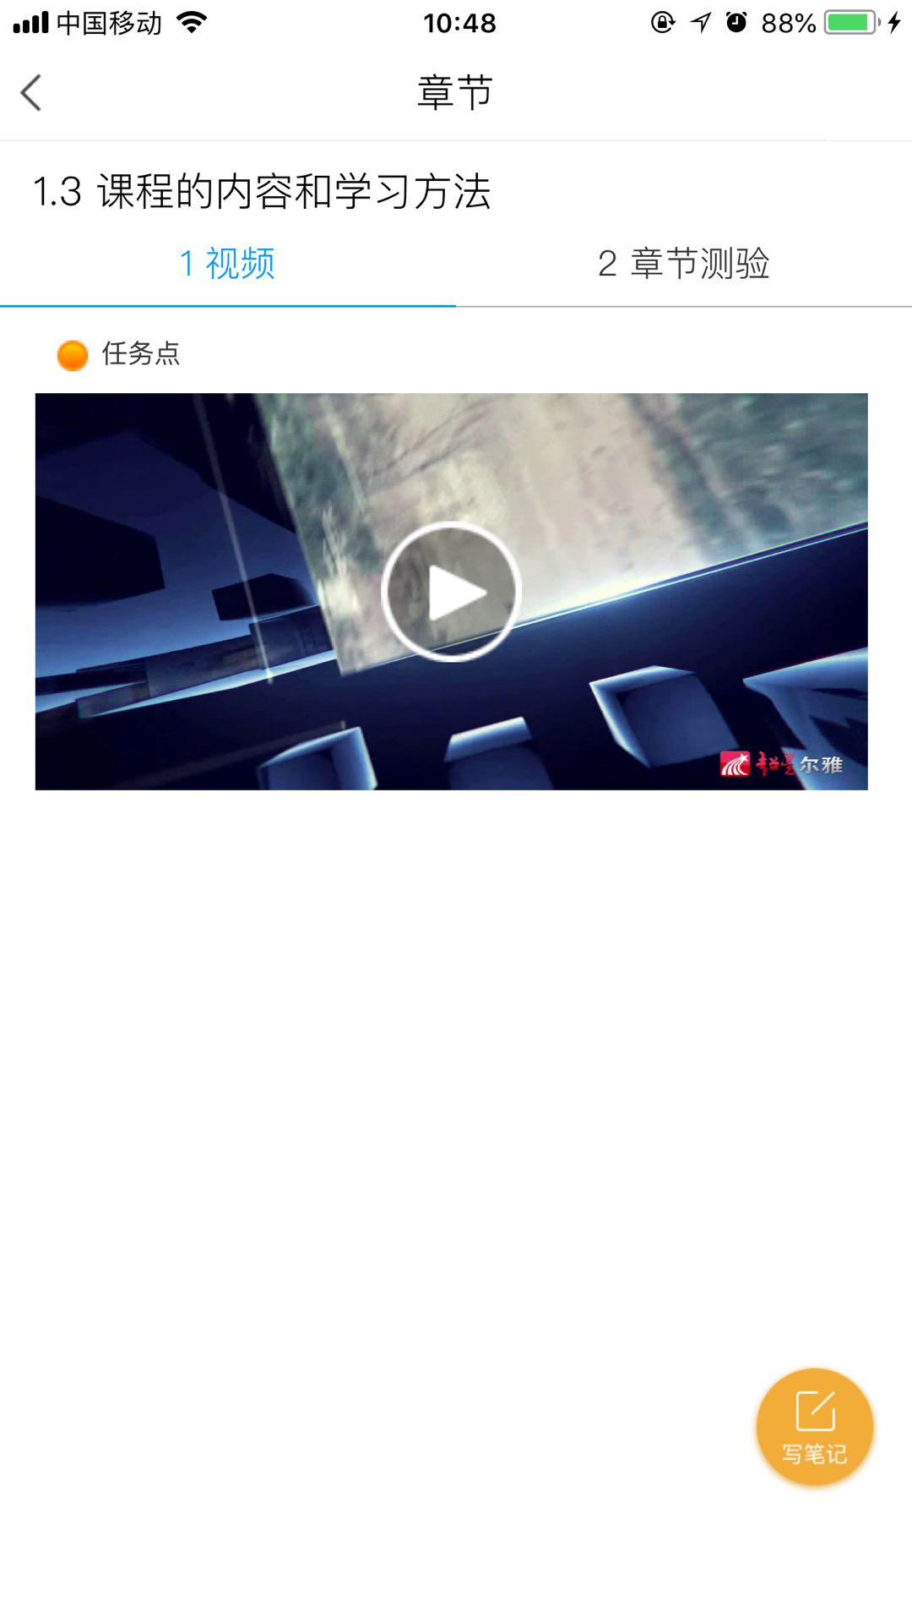
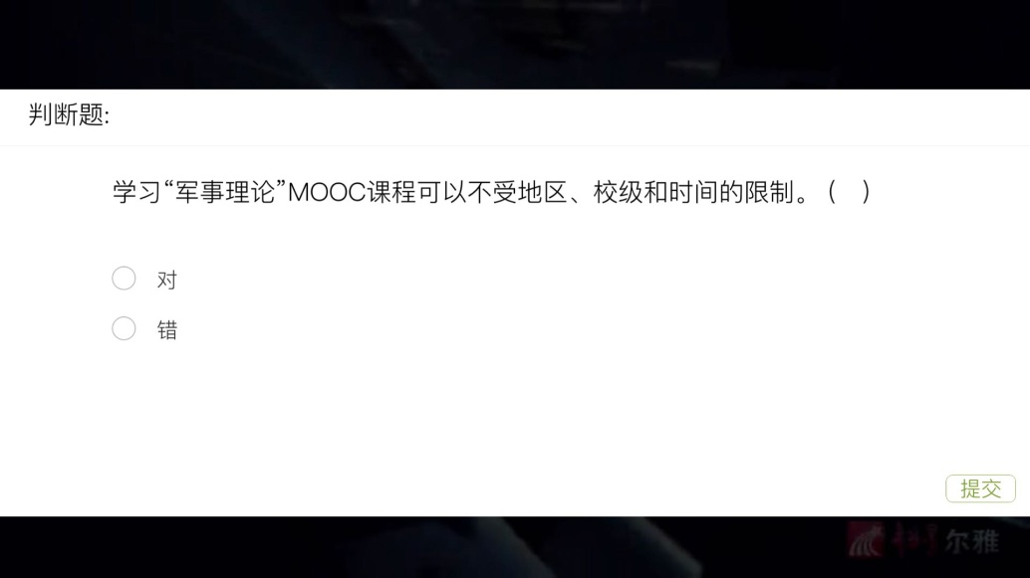
任务点：视频测验
任务点：视频和章节测验
橙色按钮：有未完成的任务点，完成后变成绿色
按钮上的数字：代表未完成任务点的个数
看视频时：
1：第一次视频不可以拖拽。
2：中间会跳出题目，答对才能继续观看
3：视频不支持后台播放。

Slide 8
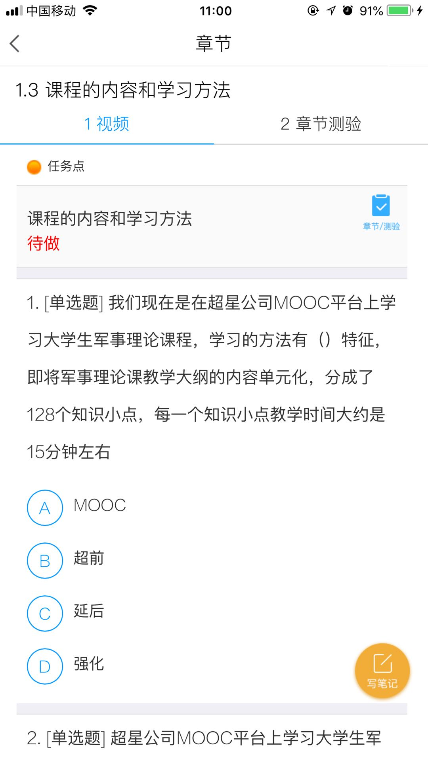
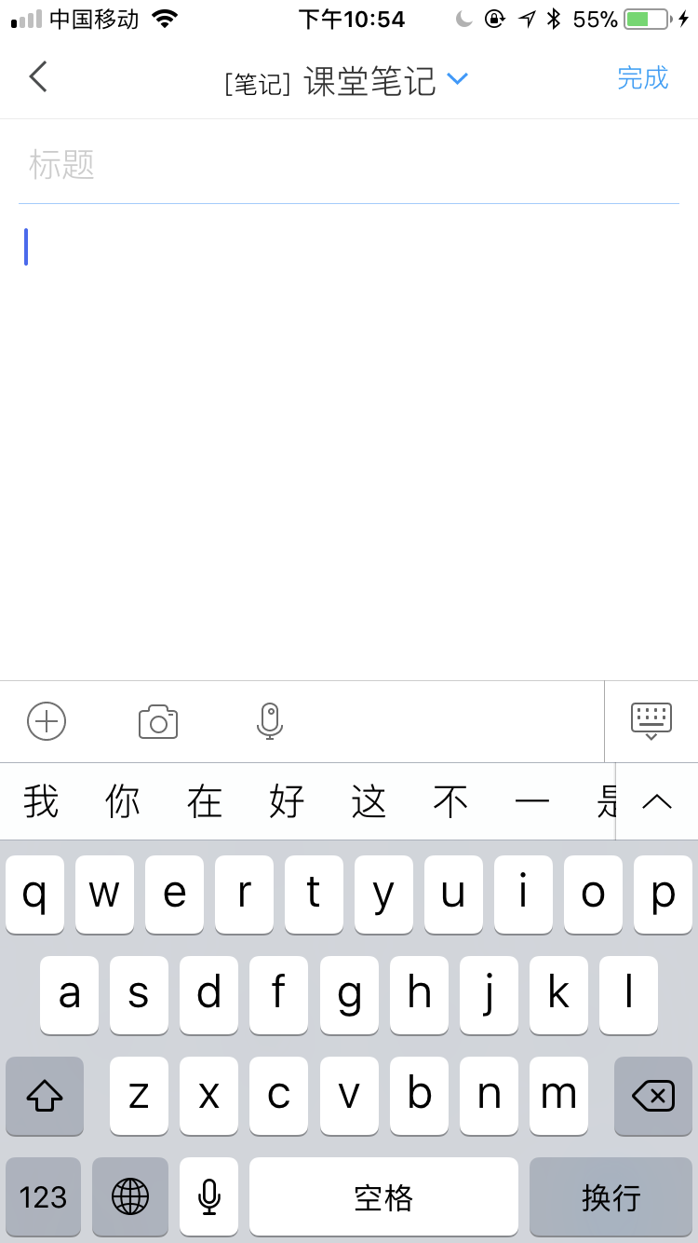
任务点：章节测验
章节测试：
1：是任务点，必须完成
2：做错会影响成绩
3：暂时保存：可以保留答案，后续修改
4、 提交作业：只有提交作业，这个任务点才算完成，才会计入分数
务必提交作业

Slide 9
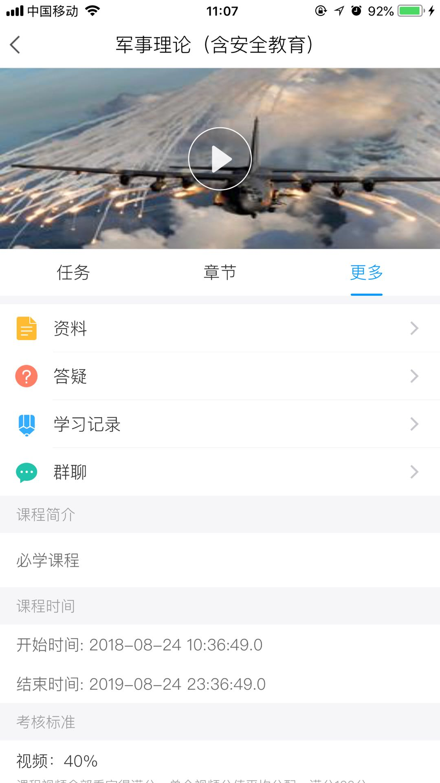
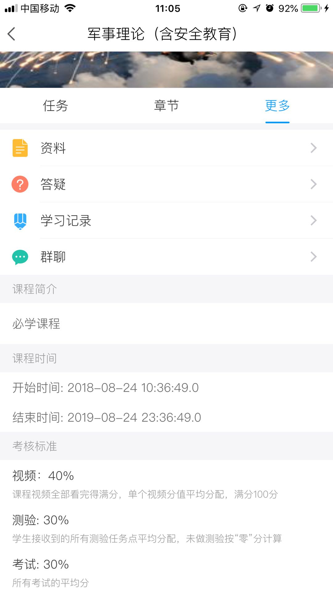
课程信息&学习记录
课程信息
1：考试时间。
2：考核比例。
3：已获得的分数。
访问量，统计规则
1：访问课程章节内容。
2：每次点开视频和作业算一次
目的是希望大家能分多次登录学习课程，规律性完成。

Slide 10
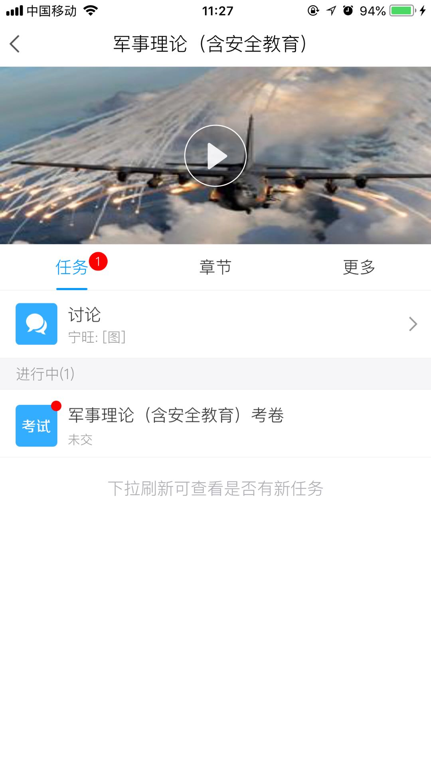
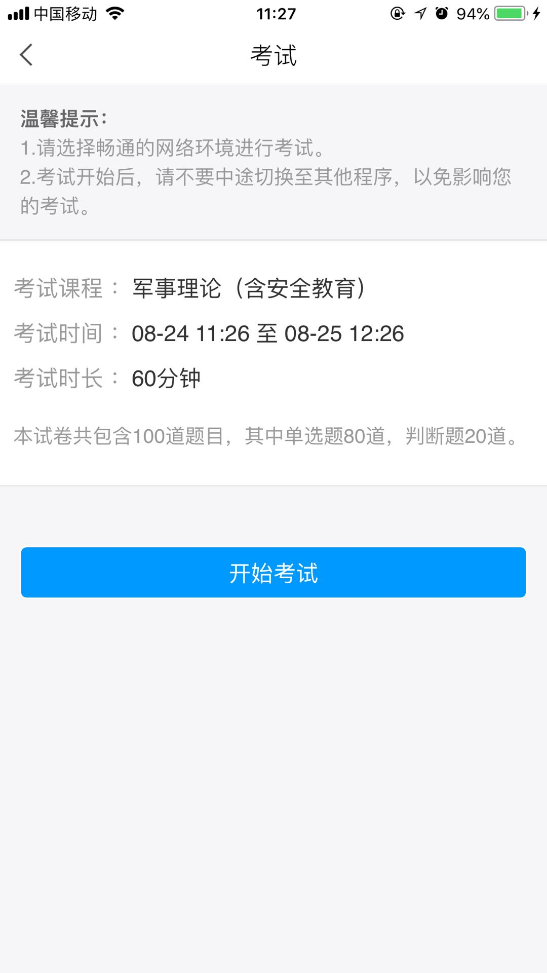
完成考试
考试：
1、任务点完成100%
2、60分钟内完成所有题目
3、考试时间有提示
务必提交试卷，不能暂时保存，到时间不会自动交卷的。

Slide 11
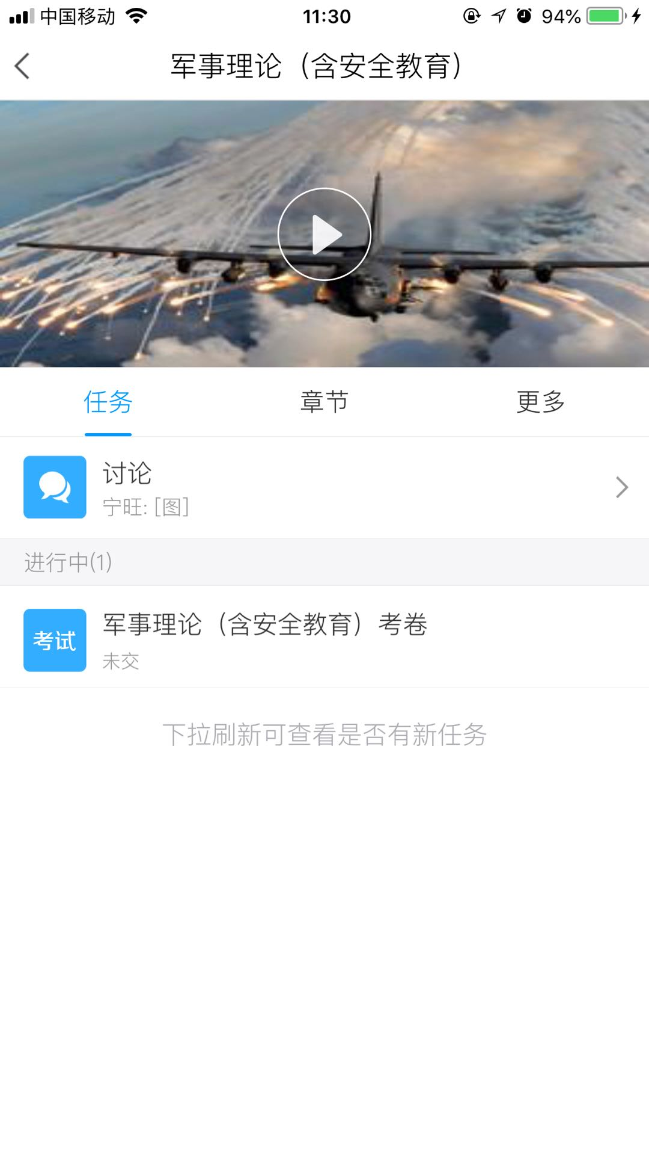
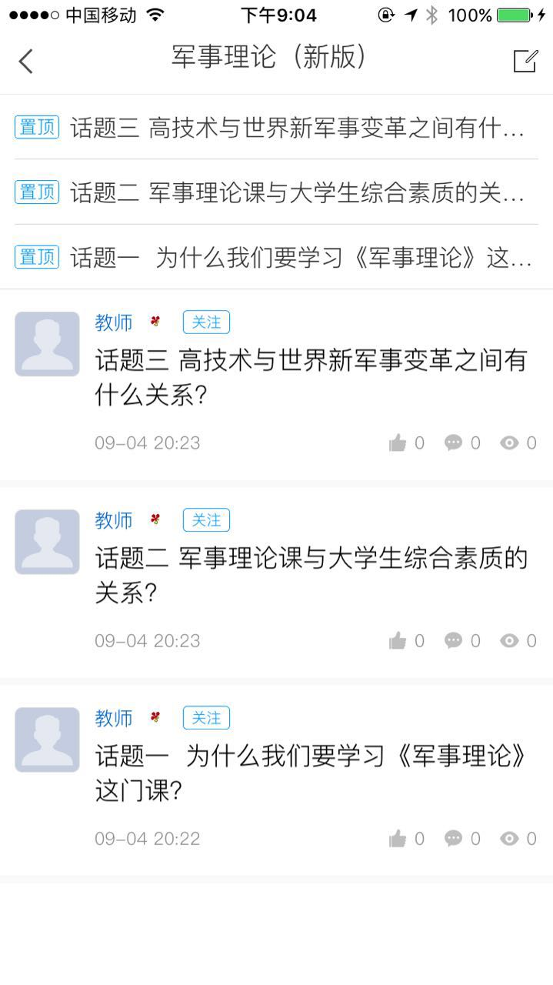
互动窗口

Slide 12
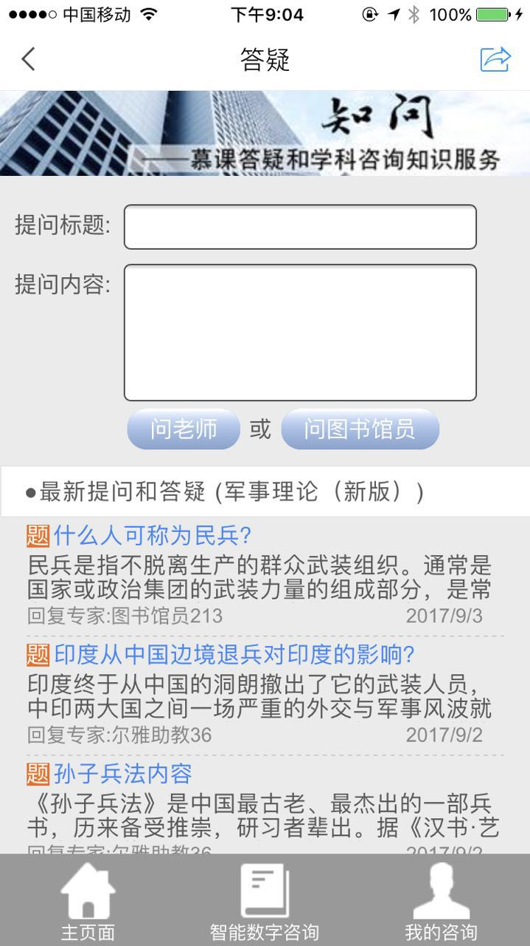
辅助学习

